Slide 1
M
A
T
R
I
X
S
2
W
I
K
U
N
D
E
G13
Recht en omgekeerd evenredige grootheden
© André Snijers

Slide 2
Recht en omgekeerd evenredige grootheden
G13
Recht evenredige grootheden
Voor 1 kg appels betaal je 2,5 euro. Vul de tabel aan.
Hoeveelheid appels (in kg)
0
1
2
3
4
Bedrag
(in euro)
0
2,5
5
7,5
10
Wiskundetaal
Twee grootheden zijn recht evenredig als er bij een toename van de ene grootheid een gelijkmatige toename is bij de andere grootheid.
Hoe meer…, hoe meer…
Hoe minder…, hoe minder…
De getallen 2 en 5, 4 en 10, … staan onder elkaar in de tabel. Deze maatgetallen noem je daarom overeenkomstige maatgetallen.

Slide 3
Recht en omgekeerd evenredige grootheden
G13
Recht evenredige grootheden (vervolg)
Hoeveelheid appels (in kg)
0
1
2
3
4
Bedrag
(in euro)
0
2,5
5
7,5
10
Wiskundetaal
Bij recht evenredige grootheden is het quotiënt van de
overeenkomstige maatgetallen (≠ 0) gelijk (constant).
Deze constante noem je de evenredigheidsfactor f.
Voor elke recht evenredige verhouding kun je twee evenredigheidsfactoren berekenen.
hoeveelheid
bedrag
en
bedrag
hoeveelheid

Slide 4
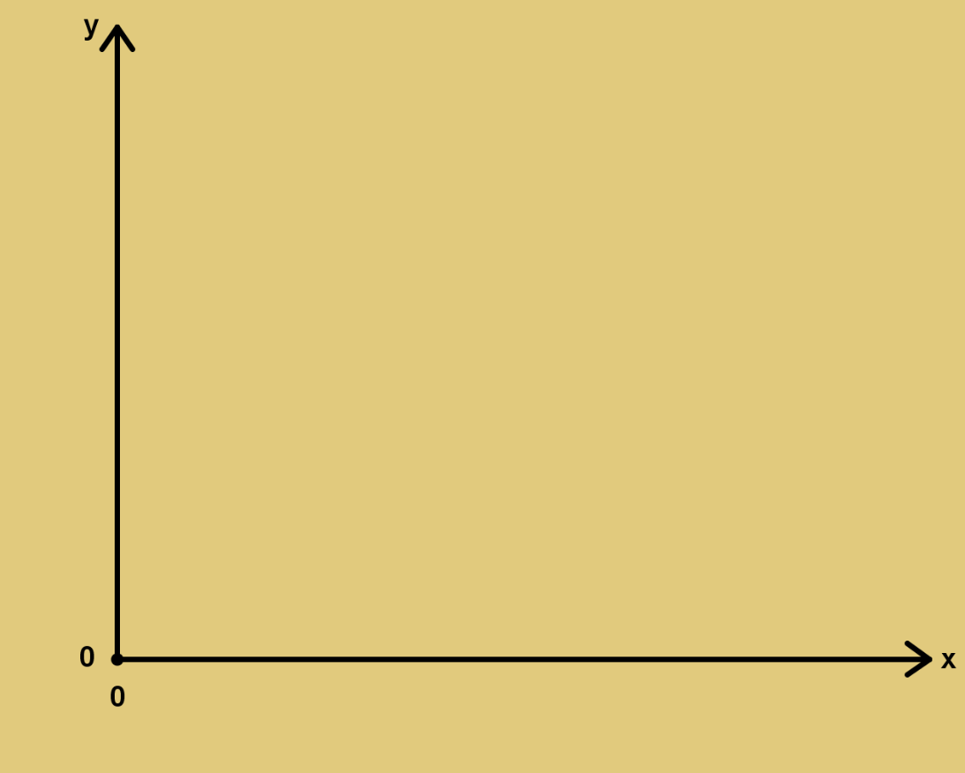
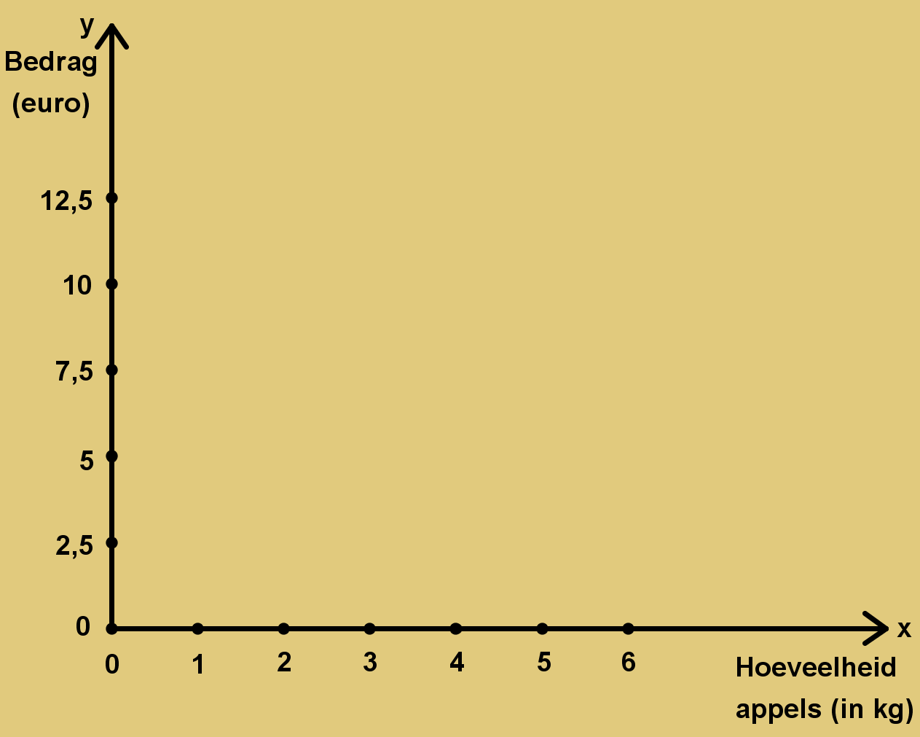
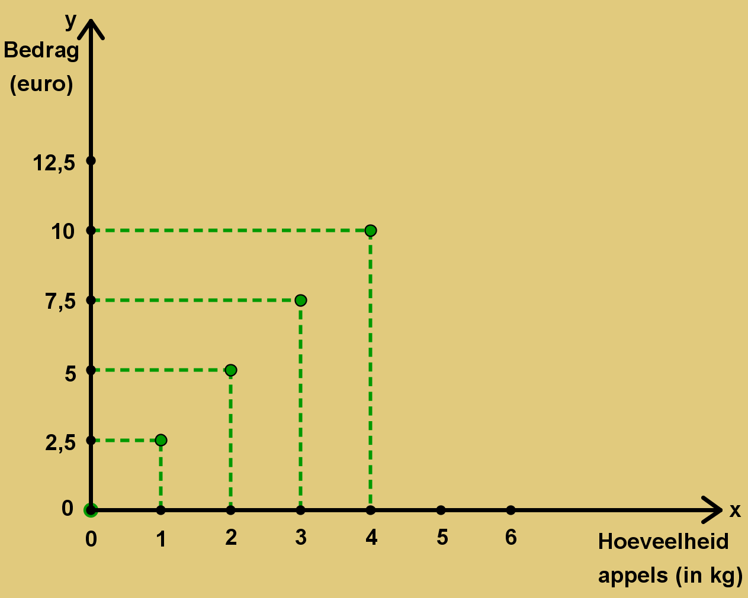
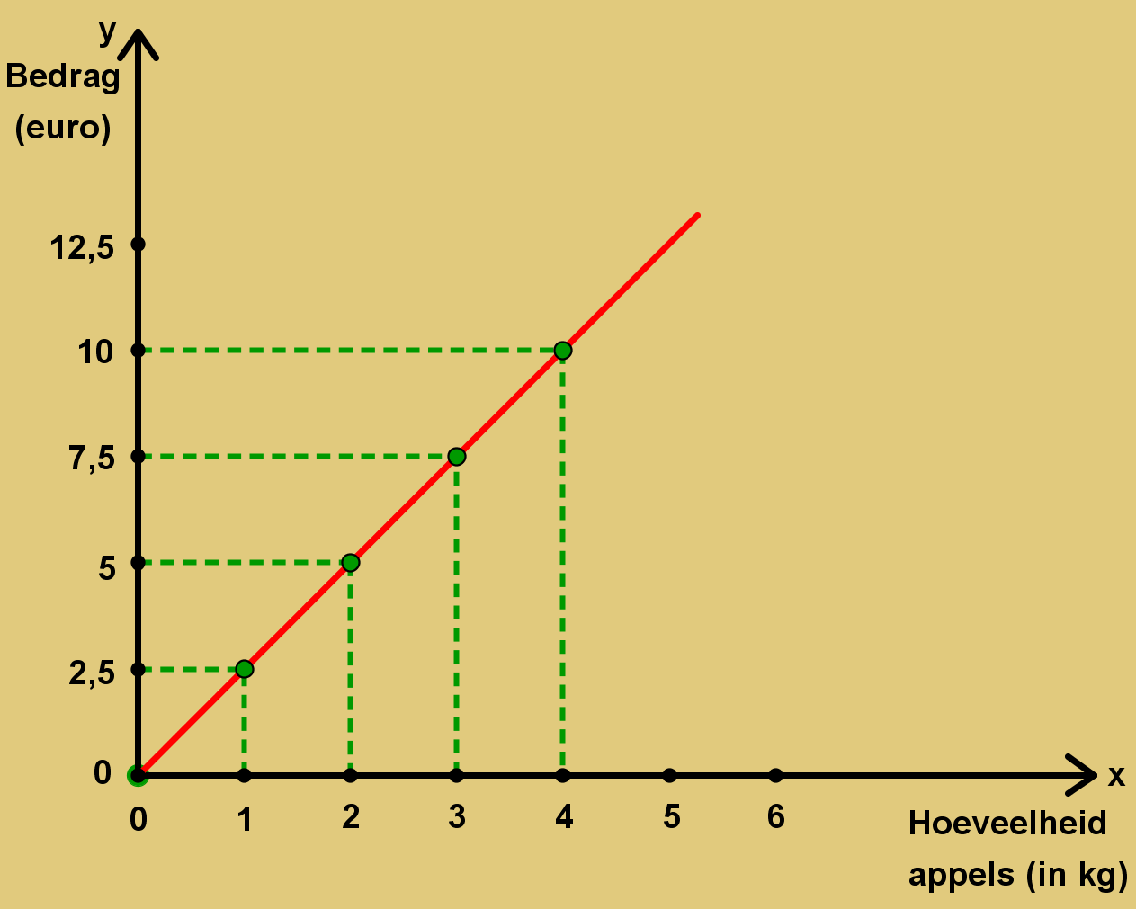
Recht en omgekeerd evenredige grootheden
G13
Recht evenredige grootheden (vervolg)
Breng de gegevens uit de tabel over in een assenstelsel en teken de grafiek.
Hoeveelheid appels (in kg)
0
1
2
3
4
Bedrag (in euro)
0
2,5
5
7,5
10
Wiskundetaal
Bij recht evenredige grootheden is de grafiek een rechte door de oorsprong.

Slide 5
Recht en omgekeerd evenredige grootheden
G13
Omgekeerd evenredige grootheden
De afstand Brussel-Praag is ongeveer 900 km. Vul de tabel aan.
gemiddelde snelheid (in km/u)
30
60
90
120
150
reistijd (in uur)
30
15
10
7,5
6
Wiskundetaal
Twee grootheden zijn omgekeerd evenredig als er bij een toename van
de ene grootheid een gelijkmatige afname is van de andere grootheid.
Hoe minder…, hoe meer…
Hoe meer…, hoe minder…
Bij omgekeerd evenredige grootheden is het product van de
overeenkomstige maatgetallen steeds gelijk (constant).
gemiddelde snelheid . reistijd =
900

Slide 6
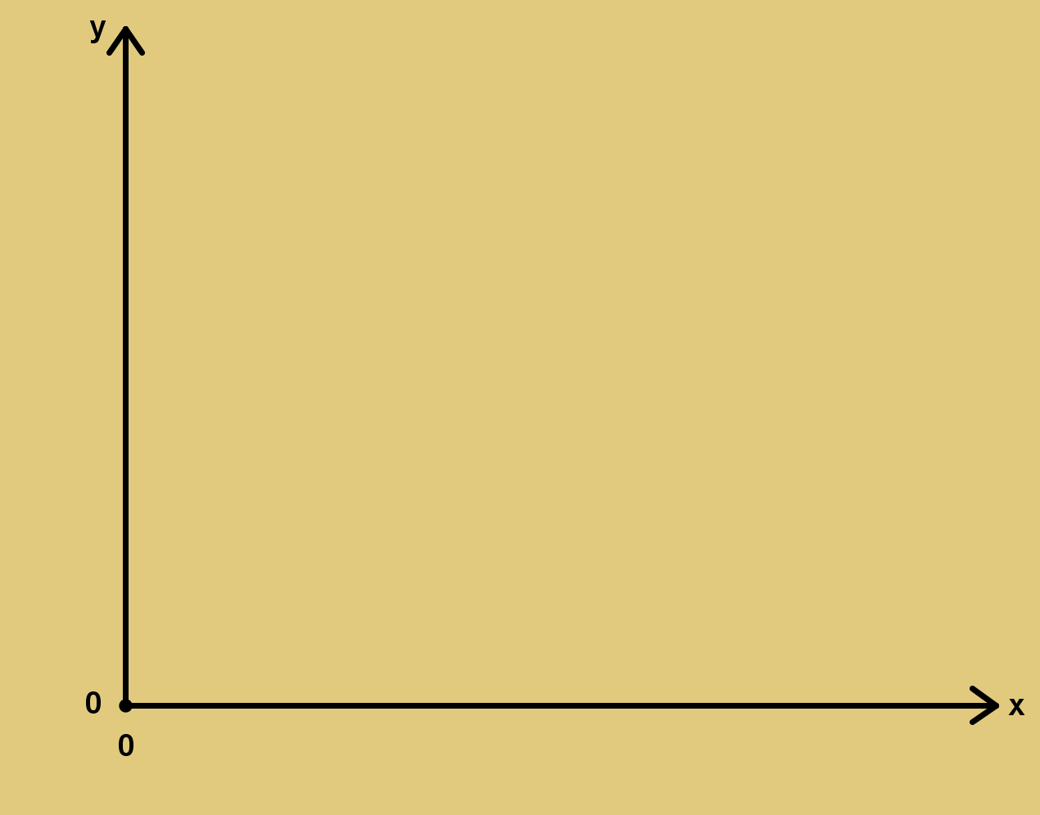
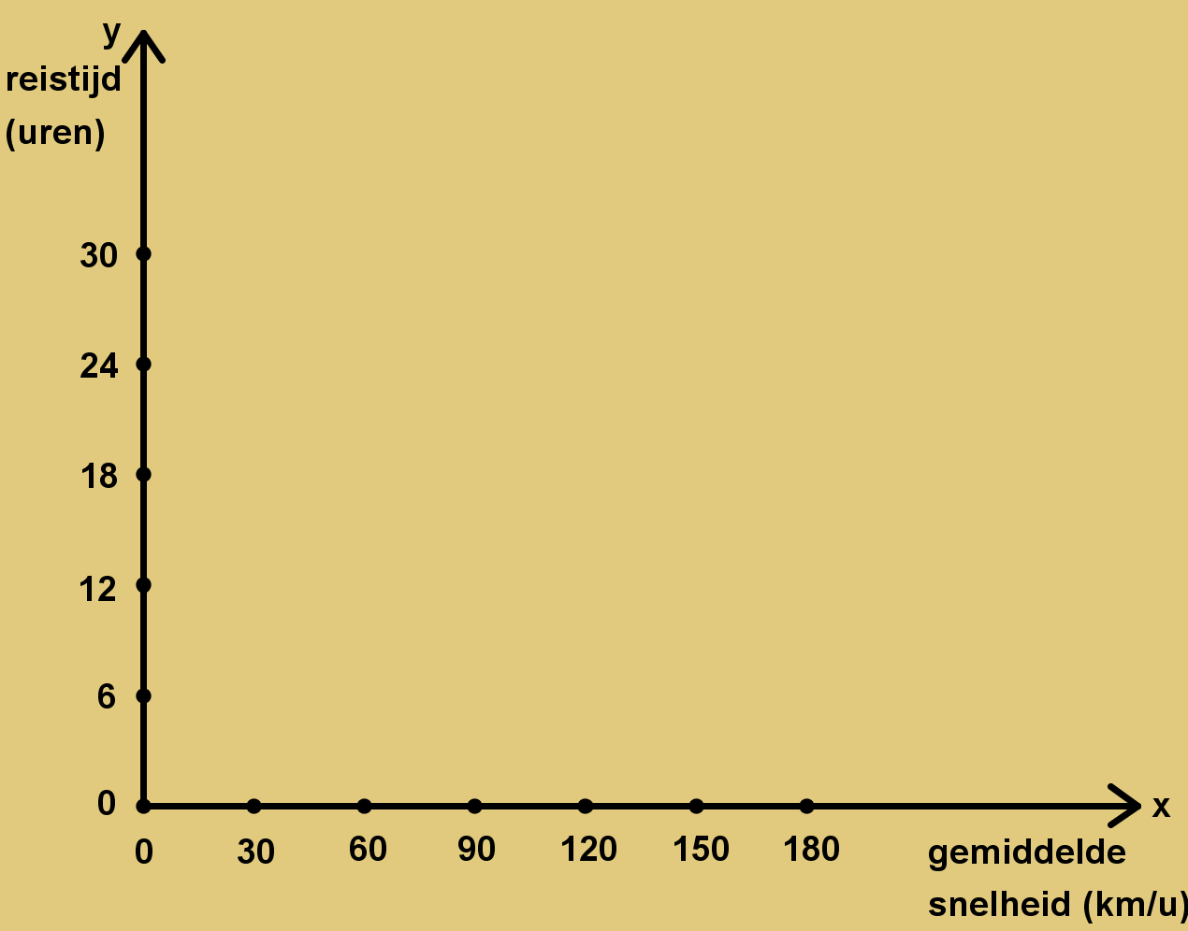
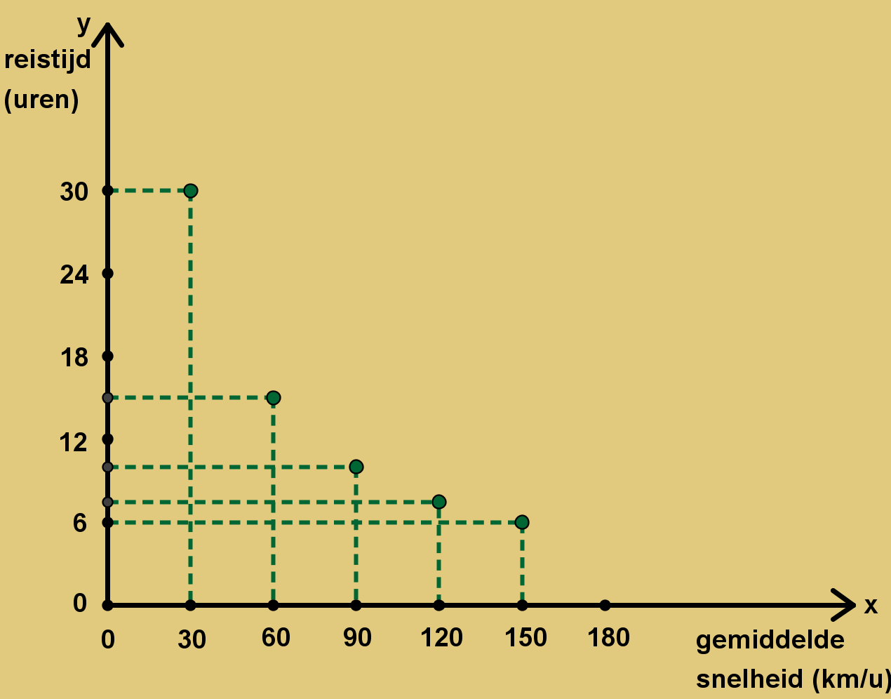
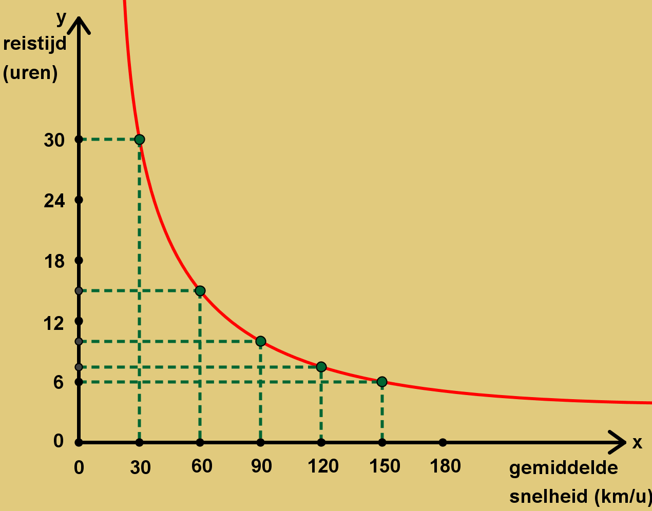
Recht en omgekeerd evenredige grootheden
G13
Omgekeerd evenredige grootheden (vervolg)
Breng de gegevens uit de tabel over in een assenstelsel en teken de grafiek.
gemiddelde snelheid (in km/u)
30
60
90
120
150
reistijd (in uur)
30
15
10
7,5
6
Wiskundetaal
Bij omgekeerd evenredige grootheden is de grafiek een deel van een hyperbool.

Slide 7
Recht en omgekeerd evenredige grootheden
G13
Niet evenredige grootheden
De leerlingen van het tweede jaar gaan op skivakantie naar Oostenrijk.
Bekijk de gegevens in de onderstaande tabel.
aantal leerlingen
25
30
35
40
45
reistijd (in uur)
10
10
10
10
10
Zijn deze grootheden recht evenredig?
want het quotiënt van de overeenkomstige maatgetallen is niet gelijk (constant).
Neen
Zijn deze grootheden omgekeerd evenredig?
want het product van de overeenkomstige maatgetallen is niet gelijk (constant).
Neen

